Slide 1
Status and Prospect for
ILC Project
- Prospect for ATF and STF -
Akira Yamamoto
LC Project Office at KEK
To be reported at a LC Promotion Committee at KEK
2012-8-30

Slide 2
KEK ロードマップ改訂方針
（岡田研究担当理事）
スケジュール：
5月： 各研究テーマにおける検討開始
8月： 集中検討会(8/6, 20, 21) 、中間報告
12月： 新ロードマップ（案）完成
冬： レビュー
春： ロードマップ改訂

Slide 3
中間まとめ：全体の骨子（案）
0. 序章
各分野の長期展望とKEK の役割
  素粒子・原子核
  物質・生命
  KEK 加速器・基盤技術の展開
  KEK の研究のインパクト
行動計画(2014-2018)
  JPARC
  Super-KEKB
  LHC/ATLAS
  ILC
  フォトンサイエンス
  KEKからの新しい研究の発信
まとめ

Slide 4
KEK研究推進会議での議論・
中間まとめ (8/21) ：ILC
高エネルギー物理学はハドロンコライダーとレプトンコライダーを両輪として飛躍的な発展を遂げてきた。ILC はLHCで発見された ”ヒッグスと考えられる粒子(126 GeV)” 及び今後期待される成果を基に、重心系500 GeV程度のエネルギー領域に於いて、レプトンコライダーによる明解、精密な観測によって、電弱ゲージ対称性の破れのメカニズムの理解を深め、背後にある新しい物理法則の解明を進めて、素粒子物理学を新たな段階へと飛躍させる。
日本はこの研究開発（加速器・測定器）においてすでに重要な役割を果たしているが、今後ILCの実現を図るための活動を一層強化することが求められる。KEKは、ILC Global Design Effort (ILC-GDE)との国際協力・連携によって、ILC実現にむけた超伝導加速空洞および加速器関連技術開発を着実に推進するとともに、2012年には、必要な技術、予算、人員、建設期間を含む詳細な検討結果を、『技術設計書 (TDR)』として完成させた。
LHC実験による新粒子の発見に基づき、適切なエネルギー領域で加速器建設への具体的な準備を整えている。一方、建設開始から稼働までに、10年以上の期間が必要である。よって、LHC実験との相乗効果による物理成果を最大限に引き出すべく、2020年代中のILC稼働を目指す。その為、
本ロードマップ期間内（2014年からの5年間）に、国際協力の枠組みのなかで、日本がホストしたILC計画の具体化・建設着手に取り組む。

Slide 5
LC 技術開発：今後の進め方（基本方針）
前提条件
ILC の2020年代の稼働に対応できること。この為には、2014年からの5年間のロードマップ期間中に、技術的な準備を整える。
日本国内、国外に間口の開かれた工業化（性能／コスト）への努力が必要。
超伝導加速空洞およびそれを支える周辺技術に対して、KEKが工業化技術をリードすべく、スキル向上への継続的努力。
国内、国外からの空洞（貢献）に柔軟に対応できること。

Slide 6
ILC possible timeline
B. Barish, KILC12
CY
2010
2011
2012
2013
2014
2015
2016
2017
2018
Baseline established
Technical Design Report complete
Decision to proceed
TDR reviews
ILC
Technical design & R&D program
Site EOI’s
Site/host established
Cost Estimating
SRF system tests
Project Implementation Plan complete
XFEL operation
Physics Run 1
Interconnect repair
Physics Run 2
LHC
Existence of low-lying SUSY known
Higgs energy scale known
timegap
timegap

Slide 7
Road Map to realize ILC
Assume to complete ILC construction by 2025 (~2030)
  Assume the construction time to be 10 years (2+7+1)
  Need to start construction in 2016 (~2021)
  Need to have the project budget approval (to prepare for “real starting = bidding”) in 2014 (~2019)
Keep the full-energy (500 GeV) construction, however,
The project starting with staging shall be a possibility
  Stage 1: Higgs Factory (> 250 GeV : center-of-mass energy)
  Stage 2: Full-energy (500 GeV)
  Stage 3: Future extension : up to 1 TeV
The budget sharing
    Basic assumption: 50 % by host country for the full-energy construction
    It corresponds to ~70 % by host country for the stage 1 construction

Slide 8
Access Tunnel ex.
Beam Tunnel excavation
BDS Tunnel excavation
Survey & supports set-out
Concrete Lining
BDS Service Tunnel excavation
Electrical general services
Cavern ex.
Invert & Drainage
Piping & ventilation
Hall ex.
Shield Wall
Cabling
Supports
Machine installation
AH-4
AH-3
AH-2
AH-1
AH+1
AH+2
AH+3
AH+4
RTML
(1.35km)
e- Main Linac
(11.19km)
e-BDS
(3.33km)
e+BDS
(2.25km)
e+ Main Linac
(11.07km)
RTML
(1.35km)
1
2
3
4
5
61.9
61.9
62.0
60.3
61.9
61.9
6
7
120m/week
8
250m/week
9
100m/week
10
12/June/2012
8

Slide 9
KEK-ILC Road-Map: Case 1 under discussion, 2012-7
 | 12 | 13 | 14 | 15 | 16 | 17 | 18 | 19 | 20 | 21 | 22 | 23 | 24 | 25
ILC TDP/TDR
ATF-II | Beam test
ATF-future |  |  | Extended program
STF
QB | Beam test
STF2- CM1+CM2a |  |  | Beam test
STF-Future |  |  |  | Extended program
CFS
Civil eng.
Site-survey
 |  |  | 14 | 15 | 16 | 17 | 18 | 19 | 20 | 21 | 22 | 23 | 24 | 25
ILC constr. : CFS |  |  |  |  |  |  |  |  |  |  |  |  |  | Commissioning
Fabrication |  |  | Preparation for the project |  | Preparation for industrialization |  | Fabrication and tests, preparation for installation
Inst/commission. |  |  |  |  |  |  |  |  |  |  | Installation

Slide 10
KEK-ILC Road-Map: Case 2 under discussion, 2012-7
 | 12 | 13 | 14 | 15 | 16 | 17 | 18 | 19 | 20 | 21 | 22 | 23 | 24 | 25
ILC TDP/TDR
ATF-II | Beam test
ATF-future |  |  | Extended program
STF
QB | Beam test
STF2- CM1+CM2a |  |  | Beam test
STF-Future |  |  |  | Extended program
CFS
Civil eng.
Site-survey
 |  |  | 19 | 20 | 21 | 22 | 23 | 24 | 25 | 26 | 27 | 28 | 29 | 30
ILC constr. : CFS |  |  |  |  |  |  |  |  |  |  |  |  |  | Commissioning
Fabrication |  |  | Preparation for the project |  | Preparation for industrialization |  | Fabrication and tests, preparation for installation
Inst/commission. |  |  |  |  |  |  |  |  |  |  | Installation

Slide 11
Road map for ILC detectors
 | 12 | 13 | 14 | 15 | 16 | 17 | 18 | 19 | 20 | 21 | 22 | 23 | 24 | 25
Due process | DBD |  | Proposals |  | TDRs
Off-site | R&D |  |  |  |  | Sub-detector construction
On surface |  |  |  |  | Assembly hall |  | Detector pre-assembly
Underground |  |  |  |  | Access tunnel / Cavern |  |  |  | Detector assembly |  |  |  | Commissioning | Ready
Physicists on site* |  |  |  |  |  |  | 100 | 100 | 200 | 200 | 200 | 400 | 800 | 800
* {100 (Laboratory personnel) + 300 (Visitors)}x2detectors = 800
Detector | Cost (LOI 2009) | Japan | Labor (LOI)
ILD | 407 MILCU | 33% | 1300 MY
SiD | 319 M$ | ~0% (?) | 800 MY

Slide 12

The predictable future: LHC Time-line
R. Heuer, ICHEP2012
2009
Start of LHC
Run 1: 7 and 8 TeV centre of mass energy, luminosity ramping up to few 10³³ cm⁻² s⁻¹, few fb⁻¹ delivered
LHC shut-down to prepare machine for design energy and nominal luminosity
2013/14
Run 2: Ramp up luminosity to nominal (10³⁴ cm⁻² s⁻¹), ~50 to 100 fb⁻¹
2018
Injector and LHC Phase-I upgrades to go to ultimate luminosity
Study of the properties of the Higgs Boson
or
other ew symmetry breaking mechanism and
Physics beyond the Standard Model
Run 3: Ramp up luminosity to 2.2 x nominal, reaching ~100 fb⁻¹ / year accumulate few hundred fb⁻¹
~2022
Phase-II: High-luminosity LHC. New focussing magnets and CRAB cavities for very high luminosity with levelling
Run 4: Collect data until > 3000 fb⁻¹
2030

Slide 13
ILC Accelerator Cost Estimate updated, July 2012
[1] RDR M&A cost-estimate in 2007: 6.6 BILCU
[2] Corresponding RDR M&A cost in 2012 (inflation factor counted)*: [1] + ~ 10%
*"based on Purchasing Power Parity indices from the
OECD (Organization for Economic Co-operation and Development)"
[3] TDR M&S in 2012 (reflecting SB2009 & new estimate for ~2/3 cost): [2] + < 10 %
[4] TDR M&S overall uncertainty : ~ 20 %
[5] RDR/TDR , Labor and Personnel* in 2017/2012: 14 kFTE
* to be sub-categorized to ‘Contracted Labor’ and
‘Laboratory personnel including world-wide participation
(for example: half and half depending on a model )

Slide 14
How contributions to be shared?
-- Primary and Backup Scenarios --
 | Cost Fraction (F.E) | Host Country | Cost Fraction (1/2 E) | Host Country
CFS | 0.31 | ~0.24 (~ 80%) | 0.31 | 0.24 (~80%)
SCRF: Cav, CM, | 0.33 | ~0.11 (~ 30%) | 0.17 | 0.12 (~70%)
RF Power System | 0.10 | ~0.05 (~ 50%) | 0.05 | 0.04 (~80%)
Cryogenics | 0.09 | ~0.05 (~ 50%) | 0.05 | 0.03 (~60%)
Common | 0.04 | ~0.01 (~ 30%) | 0.02 | 0.01 (~ 50%)
ML (others) | 0.03 | ~0.01(~ 30%) | 0.02 | 0.01 (~ 50%)
BDS | 0.02 | 0.01 (~30%) | 0.02 | 0.01 (~50%)
RTML | 0.03 | ~0.01 (~ 30%) | 0.03 | 0.01 (~ 50%)
DR | 0.04 | ~0.02 (~ 50%) | 0.04 | 0.03 (~ 80%)
e+ Source | 0.02 | ~0.01(~ 50%) | 0.02 | 0.01 (~ 50%)
e- Source | 0.01 |  | 0.01
Total (TBD) | 1 | ~ 0.5 (~50 %) | ~0.7 | ~0.5 (~70%)

Slide 15
基本的な取り組み
2014年~5年間
  ILC 実現・具体化に取り組む
R&D の進展（上記と整合性のある案が必要）
  人材の育成を推進するうえで、最重要
  ATF: ATF-II に続く、更なる高輝度ビームR&D
  STF: STF-2 を拡充し
    CM Degradationの克服
    ILC ビーム加速技術に関する加速器技術での国際協力（ATFを見習って、、）
    ERL にむけたSCRF CW 運転、技術検証への協力、
    STF 科学実験利用開拓をすべきか、慎重に検討
    （ILC の進展との整合性の範囲）
    上記方針のもと、拡充案をひとつに纏める。

Slide 16
基本的な取り組み：２
STF-cERL/ERL 間の協力
KEK-STF-CFF での空洞技術開発を核として工業化技術に取り組む
KEK, Tesla , ERL におけるPlug-Compatibility をできる限り追求し、R&D成果／（人員＋予算）の効率化、最適化を計る。
日本国内における複数企業の参加を奨励し、その為の具体的な方策をとる
  可能性として、
    試作機の仕様を柔軟に規定する
    例えば、次期のKEK, Tesla 設計のどちらも許容できる仕様での製造

Slide 17
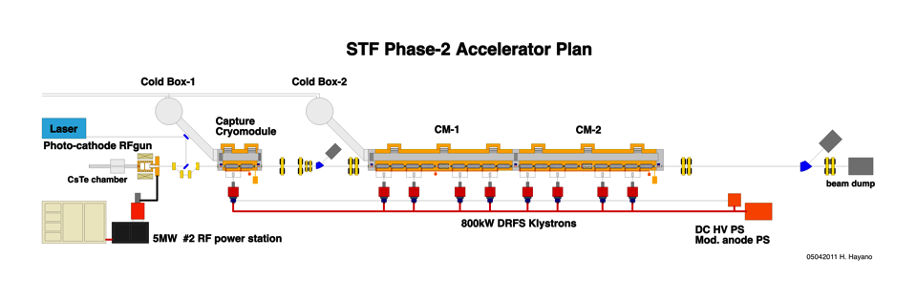
STF-2 Status and Future Plan
In operation
CM1: under
development
CM2: under
discussion
Cavity : Capture Module(2 cavities）+
CM1(8 cavities）
+CM2(8 cavities or 2 x 4 cavities）
Beam : 1ms, 9mA, 5Hz
RF-gun exit: 4.7MeV
Capture Module exit :21MeV,
CM1 exit：273MeV
CM2 exit：525MeV
RF-gun operation： 41.4MV/m (3.5MW input power）
Cavity operation : Capture Module : 15.2MV/m
CM1 : 31.5MV/m
CM2 : 31.5MV/m

Slide 18

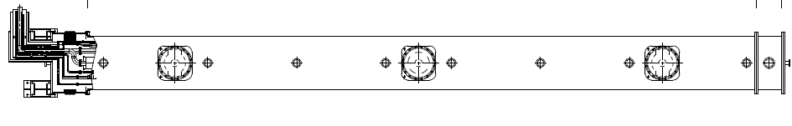

Originally proposed by
E. Kako, and
updated by
A. Yamamoto
STF-2 Facility Extension Plan ＠KEK
1. Capture Cryomodule (CM) (2)
2012’, Feb. Cool-down
(for Quantum-Beam Experiments)
2 Cav.
2. Capture CM (2) + STF-2 #1 CM (8)
2 Cav.
8 Cavities
2014’, Feb. Cool-down
Under Discussion !!
3-a. Capture Cryomodule (2) + STF-2 #1 CM (8) + STF-2 #2a CM (4) + #2b CM (4)
2 Cav.
8 Cavities
4 Cavities
4 Cavities
2a: 2014’, Feb., Cool-down
Under discussion

Slide 19
STF2での具体的な取り組み
STF2-CM1
  規定路線： Tesla-like, Slide-jack 空洞、8台
STF2-CM2a
  規定路線： Tesla-like, Slide-jack 空洞、4台
  検討要： CM 設計の最適化の可能性
    ILC, cERL の共用のR&D ができる設計
    ERLでの冷却容量増大要求に応えられる設計
STF2-CM2b
  検討要／可能性：Tesla-like and/or Tesla 空洞、4台
    企業からの空洞、KEK-CFF からの空洞の複合の可能
    ILC, eERL/ERL のR＆DとなるCM

Slide 20
A New Proposal under discussion
A new SCRF accelerator R&D proposal for coming 5 years is under discussion
  Motivation
    Accelerator operational experience toward ILC and ERL
    SCRF CM gradient performance with high QA/QC
    SCRF cavity/CM integration technology including associated components such as tuner and coupler evaluation, using a horizontal test facility (w/o beam)
  Beam and RF parameters:
    1 GeV, 1.3 G Hz, 9 mA, 1 ms, 5 ~10 Hz including wider operational capability of pulse to CW/DC operation.
  New investment (in addition to the current program)
    Cavity/CM : ~20 9-cell cavities, and 3 CM with 4 cavity sting)
    Refrigerator (more cooling capacity)
    RF power source and PDS
    Instrumentation
    Advanced beam test facility equipment (to be discussed)

Slide 21
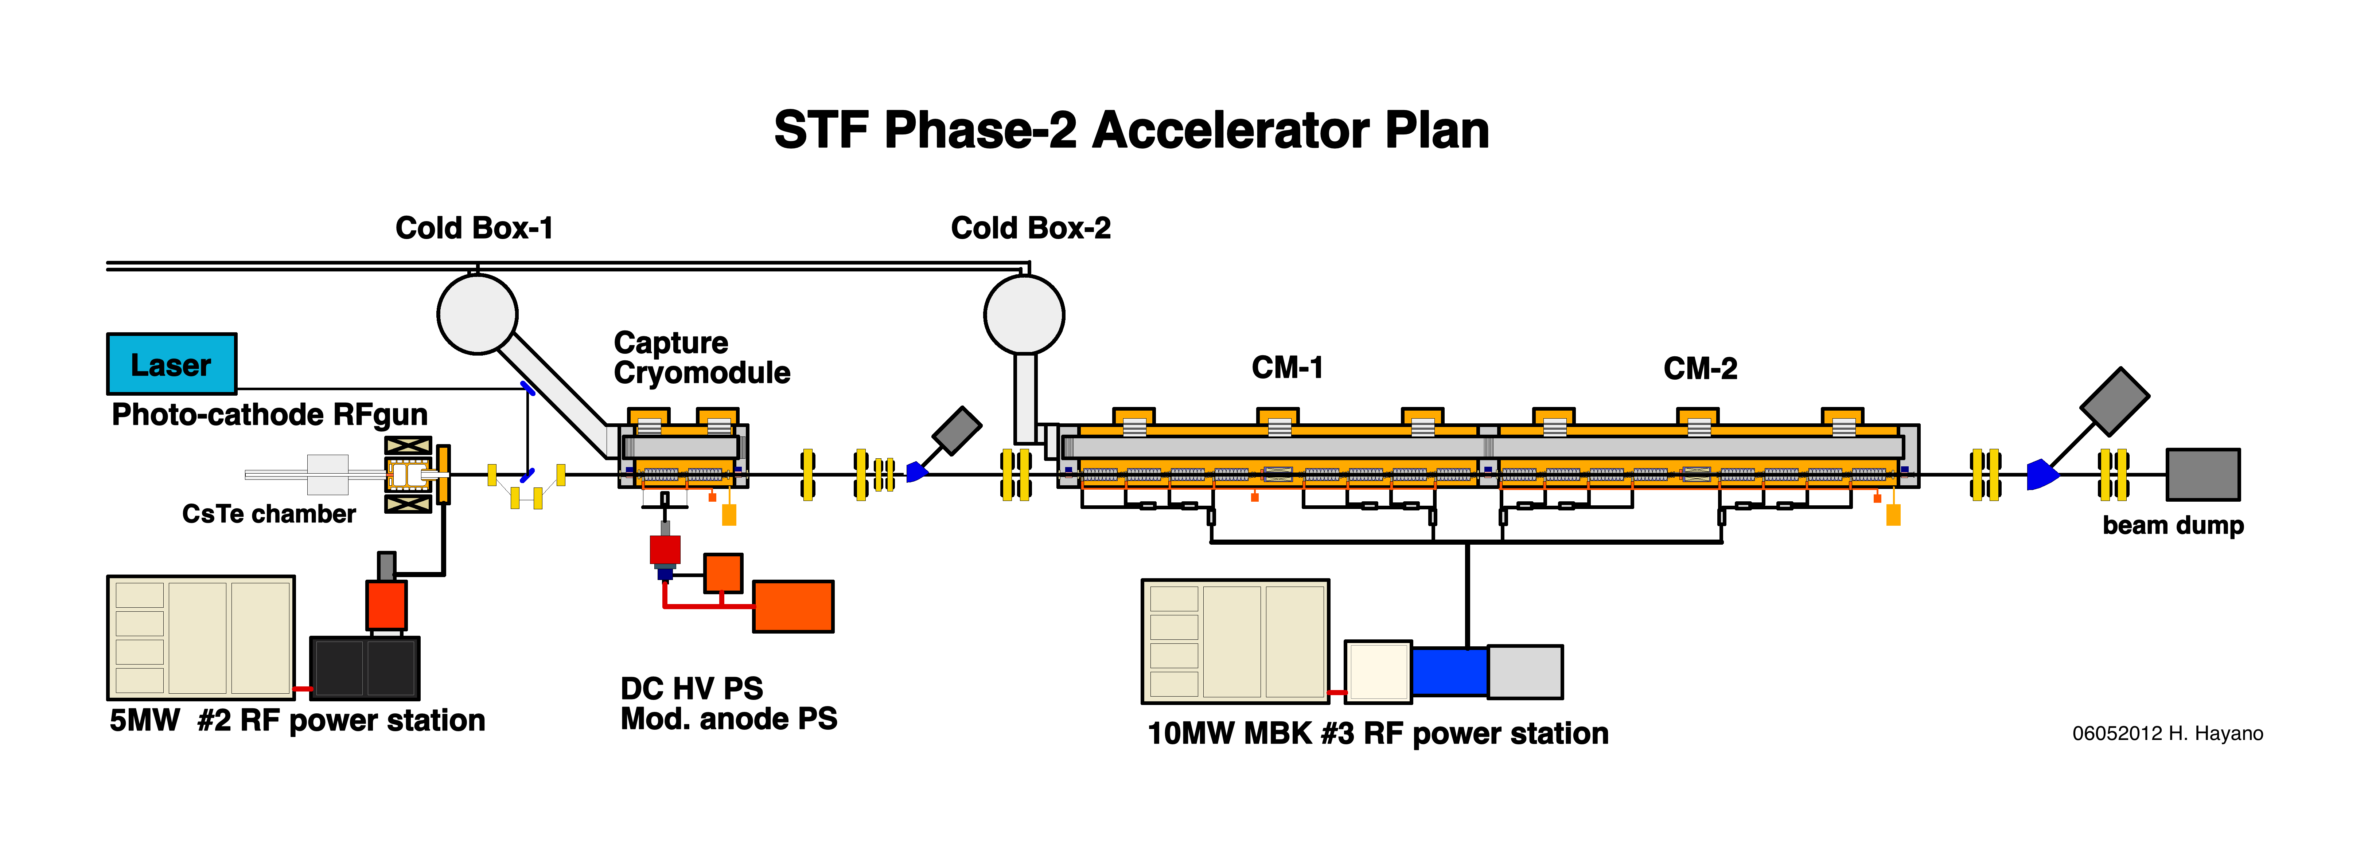
STF phase 2
H. Hayano
Cavity/CM: 2+8+(4+4)
Beam: 524MeV, 9mA, 5Hz
57m
STF phase 3 (Newly proposed)
Cavity/CM: 2+8+(4 +4)+(4+4)+…
(max. capacity in current tunnel: 2 +32)
Beam: 1.0GeV max, 9mA, 1ms, 5 Hz
including capability of CW operation
CM1
CM2a
CM2b
CM3a + CM3b
CM4a + CM4b
STF phase 2
STF phase 3
50m
35m

Slide 22
STF phase 2
Originally proposed by H. Hayan
and Revised by A. Yamamoto
Cavity/CM: 2+8+(4+4)
Beam: 524MeV, 9mA, 5Hz
57m
STF phase 3 (Revision proposed)
Cavity/CM: 2+8+(4 +4)+(4+4) …
(max. capacity in current tunnel: 2 +24)
Beam: 0.75 GeV max, 9mA, 1ms, 5 Hz
including capability of CW operation
CM3a + CM3b
CM4a + CM4b
CM1
CM2a
CM2b
Pending
STF phase 2
STF phase 3
50m
35m

Slide 23
H. Hayano
SCRF Acc. R&D + User Facility: Possibility 1
STF Phase 3 + Quantum-Beam 2 : to be discussed
Tunnel extension required
Beam Facility:
Inverse-Compton X-ray
Undulator SASE photon
Beam diagnostic development
1GeV SC-LINAC
Laser cavity
X-ray user
photon user
Undulator for SASE
accelerator user
Beam diagnostic beam line
Existing tunnel
Extension
STF phase 2+ phase 3
STF Quantum-Beam 2
85m
80m

Slide 24
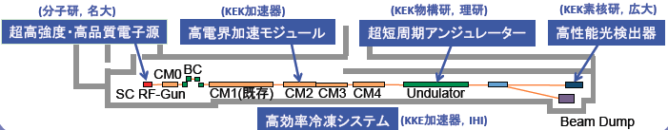
SCRF Acc. R&D + User Facility: Possibility 2
STF2’ + Photon Beam to be discussed
S. Yamaguchi, Y. Kobayashi
No tunnel extension assumed
High Intensity e-gun
High gradient CM
Ultra-HR-Undulator
Adv. Photon Det.
Adv. Cryogenics System
Under loading pit,
space conflicted

Slide 25
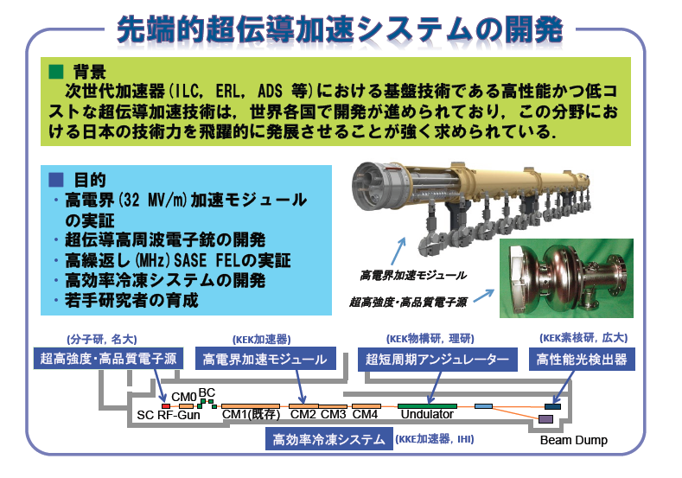
Possibility 2, in Japanese

Slide 26
Plans of ILC , STF under discussion
CY2011
CY2012
CY2013
CY2014
CY2015
CY2016
ILC
GDE
ILC new-scheme
TDR
TDR Review
Project
submission
Project approval
Start construction
STF
TDR complete
QB Construction
Operation
Cryomodule (CM-1) Construction
Operation
CM-2a Construction
Operation
CFF
Cavity mass production R&D
Operation

Slide 27
KEK-ILC Road-Map: Case 1 under discussion, 2012-7
 | 12 | 13 | 14 | 15 | 16 | 17 | 18 | 19 | 20 | 21 | 22 | 23 | 24 | 25
ILC TDP/TDR
ATF-II | Beam test
ATF-future |  |  | Extended program
STF
QB | Beam test
STF2- CM1+CM2a |  |  | Beam test
STF-Future |  |  |  | Extended program
CFS
Civil eng.
Site-survey
 |  |  | 14 | 15 | 16 | 17 | 18 | 19 | 20 | 21 | 22 | 23 | 24 | 25
ILC constr. : CFS |  |  |  |  |  |  |  |  |  |  |  |  |  | Commissioning
Fabrication |  |  | Preparation for the project |  | Preparation for industrialization |  | Fabrication and tests, preparation for installation
Inst/commission. |  |  |  |  |  |  |  |  |  |  | Installation

Slide 28
８月中の作業経過
２つの提案を精査、調整し、一つの案とする
  今後5年間を見通した現実的な案
  ILC 実現を目指すプロセスと整合性のある案
    具体的な数値
      空洞、CMの開発数、
      RFシステムの増強
      冷却システムの増強
      予算、人員体制
  今週、8/30 LC計画推進委員会でも意見交換

Slide 29
Road map for ILC detectors
Assumptions
  Process like LHC experiments: Proposal → approval → TDR → approval → construction
  Japanese mountain site
To be built 2 years before accelerator gets ready for physics run
  Detector check-out / pre-commissioning
  Ready for possible early accelerator commissioning for 250 GeV option

Slide 30
まとめ
技術開発、技術設計の進展
  Technical Design Report は2012年に完成
  ILC をHiggs Factory の求めるエネルギー以上で建設することが可能
  建設の実期間として１０年間必要
  建設コスト評価は、RDRからの5年間の国際的インフレーション効果(~+10%) に対して+10% 以内でコントロールされている（~2/3 の要素に対して、再評価を加えている）。
ILC 実現へのRoad Map
  計画が承認され、建設（契約）手続きを含めると、11~12年が見込まれる
  2025 (~2030）年完成には、2014(~2019)年に計画ゴーサインが必要
  ステージングへの判断：（高エネルギー分野からの見解が不可欠）
  ゴーサインまでの間、加速器技術の向上、工業化技術、加速器ビームスタディーを進展させることで、性能／コストの向上を計ることができる
課題
  国際情勢に於いて、ILC が学術的意義をもつ時期／期間
  国際協力の枠組み
  国内計画との協力／協調／プライオリティー

Slide 31
８／３０： だされた意見／コメント
予算の絶対額、ホスト国の負担率を、明確にすべき。
  日本が負担できる予算は？ （政府間の交渉による）。
プロジェクトとしてのステージング
  Higgsがみつかったので、ステージングが議論できる。
  まず、Higgsに取り組み、そして SM からのdeviation ?
    全体としては、時間がかかる（500 GeV は、2035 ~か？ )
  当初、ステージング！500 GeV の看板は守るべき。
いつまでにILC を実現すべきか？
  ステージングで、2020年代！
ILC で実働できる年代が、責任をもって取り組むことが不可欠。

Slide 32
backup

Slide 33


GDE: ILC Timeline
2005
2006
2007
2008
2009
2010
2011
2012
2013
GDE process
Reference Design Report (RDR)
Tech. Design Phase (TDP) 1
TDP 2
LHC physics
SB2009
We are here
Technical
Design Report

Slide 34
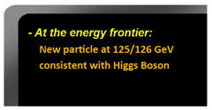
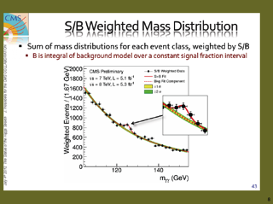
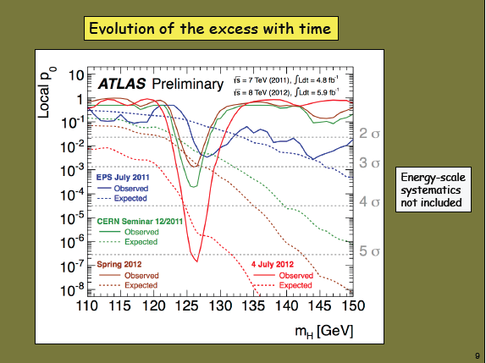
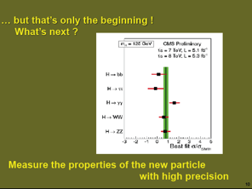
Science Progress in LHC from Closing Plenary by R. Heuer at ICHEP2012
R. Heuer, ICHEP2012
From CMS
From ATLAS

Slide 35

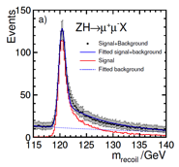




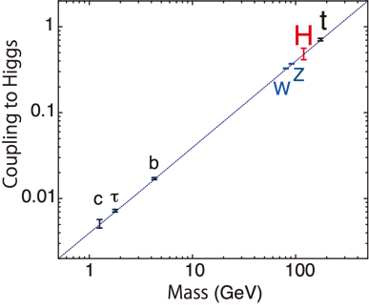
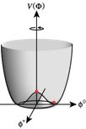
Physics Goals of ILC
Quest for Origin of Mass and Physics Beyond the SM
K. Fujii
The world changed since Jul.4
Recoil Mass
Invisible decay detectable!
A new Higgs-like boson was found at LHC
with a mass ~125GeV !
The observation of H -> ZZ* decays suggests
this boson can be copiously produced at ILC
(more than 200k Higgs events will be available).
One day is enough to rediscover it at ILC.
How can we use this new boson to decide the
next energy scale to explore?
Absolute meas. of HZZ coupling
Yukawa force
Mass-Coupling Plot
Higgs force
ILC’s role
Uncover the secret of electroweak symmetry breaking and mass generation (Primary Goal)
-> Quest for BSM physics through the window provided by the 125 GeV boson.
Discover new uncolored particles which are difficult to discover at the LHC.
--> Dark matter search !
Bottom-up reconstruction of Higgs and Yukawa sector Lagrangian. Precision talks!
Decide the next energy scale to explore!
e+e- -> ZH
-> ZHH
-> TTH
γγ-> HH
deviation from straight line= BSM !
ACFA Report
Notes:
ILC 物理の目標は、質量起源の解明と標準理論を超える新しい物理（原理）の発見
７月４日のヒッグスらしき新粒子発見の報告は、ILC にとって力強い追い風。ILC で、必ずできることが保証されたから。ILC が設計通りの性能を出せば１日でヒッグスを発見する能力があり、大量でS/Nのよいデータを使って、その性質を詳しく調べられる。質量起源の謎を解くのが最初の目標。そのためには、質量とヒッグスとの結合定数の関係が比例関係にあるか、精密測定で確かめることが最重要課題。これがずれれば、そく New Physics。また、ヒッグス以外の新粒子が出てくる可能背も十分ある（ヒッグスがたとえダークマターに崩壊していたとしても測れる）。強調すべきなのは、精密測定が次のエネルギースケールを知るのに不可欠であること。
より詳しい説明：
７月４日、高エネルギー物理のランドスケープが変わったと言っても過言ではない。LHCによる約 125GeV の質量をもつヒッグスらしきボソンの発見が報告された。ILC では、（LHC で H -> ZZ* の崩壊が観測しているので）このボソンを大量に作ることができる。今や、漠然と高いエネルギースケールの物理を想像する時代から、このボソンを使ってどうやって次のエネルギースケールを決めるかを考えるべき時代へと突入したと言える。
ILC の役割は、ぶれることなく変わらない：電弱対称性の破れと質量生成機構の解明、そしてそれを通した標準理論を超える物理の発見である。我々は、今や、そのための確かな武器として、この125GeV のボソンを手にしたことになる。もちろん、ILC ができれば、ダークマターを代表とするようなヒッグス以外の新粒子が直接発見される可能性も大いにある。いずれにせよ、重要なことは、ILC のもたらす圧倒的な精度と情報量によって、電弱対称性の破れと質量起源の全容が解明し、新しい物理、新しいエネルギースケールへの道を切り開くことになる。

Slide 36
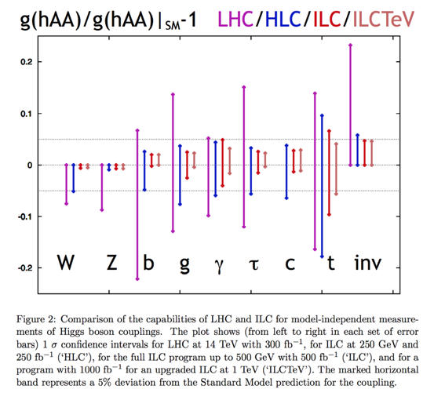
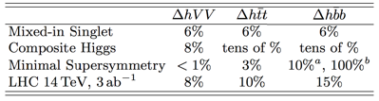



K. Fujii
Why Precision?
Fingerprinting and setting of next energy scale
Synergy (LHC + ILC)
LHC = LHC14TeV: 300fb⁻¹
M.Peskin arXiv: hep-ph/1207.2516v1
HLC = ILC250: 250fb⁻¹
ILC = ILC500: 500fb⁻¹
ILCTeV = ILC1000: 1000fb⁻¹
Maximum deviation when nothing but the 125 GeV object would be found at LHC
R.S.Gupta, H.Rzehak, J.D.Wells
arXiv: 1206.3560v1
Mixing with singlet
Composite Higgs
SUSY
ILC’s precision allows setting of energy scale that goes beyond LHC!
Different models predict different deviation patterns --> Fingerprinting!
Notes:
期待される coupling の測定精度
LHC のデータに ILC の250 GeV データが加わることで精度が一気に上がる。また、250GeV から 500GeV でも精度の飛躍が有る。これは W の結合の精度が大幅に改善することによっている（W-fusion process の測定による）。もちろん、500GeV で初めてトップ湯川結合（湯川力）やヒッグスの自己結合（ヒッグス力）の測定が可能となることも重要。
HL-LHC までやっても何も見つからなかったとした時に期待される結合定数の標準理論からのずれは表のとおり。HL-LHC でも結合定数の測定精度は、ほとんどの場合、期待されるずれを見るには不十分。ILC ならばそれが可能となり、LHC、ILC の次のエネルギー（次のマシン）に関する重要な情報を提供することになると期待される。
もう少し細かい説明：
LHC は、300fb^-1（2021年末）、HLC=ILC250（250fb^-1）のこと。ILC は ILC500（500fb^-1）、ILCTeV は、ILC1TeV（1ab^-1）。
HL-LHC の 3000fb^-1（2030年？）の精度予測は表の一番下の行。で１０％あたりで系統誤差／理論誤差が限界に達すると予想されている。LHC で１０％より良い精度で理論予測をするのは困難。ILC では、特に一番ずれが大きいと期待される bottom への結合定数の精度が 1% 程度で測れる。これは、LHC の１５％を遥かにしのぐ。ずれのパターンは、シナリオ毎に異なるので、これを見ることでヒッグスせくターンの指紋照合ができると期待される。
250GeV：HLC で、recoil mass measurement による HZZ の絶対測定が可能になることで、LHC only と比べて精度が一気に上がる。特にZHH 結合の精度は 1%を切る程度。
500GeV：vvH（W-fusion）の測定により、ヒッグスの崩壊全巾の測定が可能になり、分岐比だけでなく、結合定数の絶対値のモデル非依存な抽出が可能となる。500GeV でも劇的な改善が見られるのはそのためである。特に HWW 結合が HZZ 結合と同程度まで改善する。右下の表で分かるように、LHC で不幸にして何も見えなかった場合でも ILC の精度（hVV に対し1%以下、htt に対し6%程度）があれば、ずれを検出できる可能性が大いにある。

Slide 37






Why 500 GeV?
Three well known thresholds
K. Fujii
ZH @ 250 GeV (~mZ+mH+20GeV)：250fb^-1 to 500fb^-1
  Higgs mass, width, JCP
  Gauge quantum number
  Absolute meas. of HZZ coupling (recoil mass)
  BR(h->VV,qq,ll,invisible) : V=W/Z(direct), g,A(loop)
ttbar @ 340-350GeV (~2mt)：100-200fb^-1：ZH meas. Is also possible
  Threshold scan --> indirect meas. of top Yukawa coupling
  AFB, Top momentum measurements
  Form factor measurements
vvH @ 350 - 500GeV：500fb^-1
  HWW coupling -> total width --> absolute normalization of couplings
ZHH @ 500GeV (~mZ+2mH+170GeV)：2ab^-1
  Prod. cross section attains its maximum at around 500GeV -> Higgs self-coupling
ttbarH @ 500GeV (~2mt+mH+30GeV)：1ab^-1
  Prod. cross section becomes maximum at around 700GeV.
  QCD threshold correction enhances the cross section -> top Yukawa measurable at 500GeV concurrently with the self-coupling
-> coupling to H (other than top)
γγ → HH @ 350GeV possibility
We can complete the mass-coupling plot at ~500GeV!
Notes:
３つの良く知られた threshold がある。
まずは 250 GeV で ZH生成。ここでヒッグス質量や量子数、崩壊分岐比を測定。特に recoil mass measurement による HZZ 結合の絶対測定（LHC では不可能）が重要。
次に350 GeV のトップ対 threshold。ここではトップの質量の精密測定を始めとするトップに関する様々な測定に加えて、トップ湯川結合の間接測定の可能性がある。光子光子衝突によるヒッグスの自己結合測定の可能性もある。
次は500 GeV、ここでは W-fusion によるヒッグス生成でまず HWW 結合を精密測定。これは、ヒッグスの全巾に対する制限を与えることで、これまでの結合測定の全ての精度をいっきにおし上げる。そして、ttH によるトップ湯川結合測定と ZHH によるヒッグスの自己結合測定である。こうして、500 GeV ILC では、ヒッグスに対する質量と結合定数の関係のプロットを完結することができる。

Slide 38
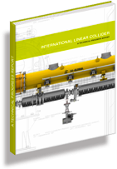
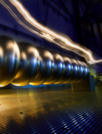
TDR Technical Volumes
2007
2011
2013*
TDR Part I:
R&D
~250 pages
Deliverable 2
ILC Technical Progress Report
(“interim report”)
AD&I
TDR Part II:
Baseline
Reference
Report
~300 pages
Deliverables 1,3 and 4
Technical Design Report
Reference Design Report
More discussed by J. Carwardine
On Jan. 20, tomorrow
* end of 2012 – formal publication early 2013

Slide 39
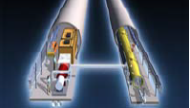
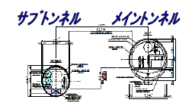
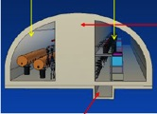
ILC Design: RDR to TDR (SB2009)
Motivation: Cost containment
Single accelerator tunnel
Smaller damping ring
e+ target location at high-energy end,
SCRF: Gradient variation of 31.5 MV/m +/- 20 %,
HLRF: KCS and DRFS with RDR-RF-unit as backup
RDR2007 → SB2009 → TDR w/ mountain site

Slide 40
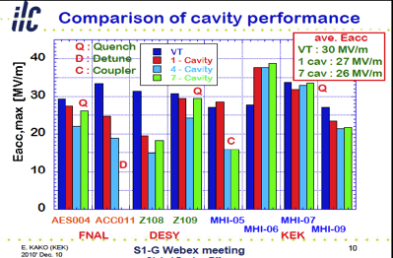
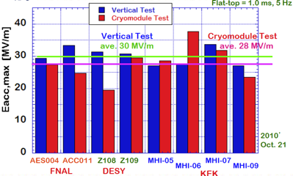
Cryomodule Gradient Spread and Degradation
Observed at DESY and KEK, as of Nov. 2010
D. Kostin & E. Kako
PXFEL-1 PXFEL-2 PFEL-3
FLASH:
  3 PXFEL cryomodules
ILC R&D:
  S1-Global cryomodule
  CM1 (S1-Local @ Fermilab)
Current status:
  12/40 degraded with ~ 20 %
S1-Global

